Slide 1

YIG-D400柔性工作站评估报告

Slide 2
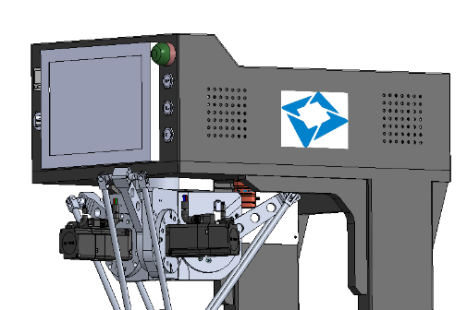
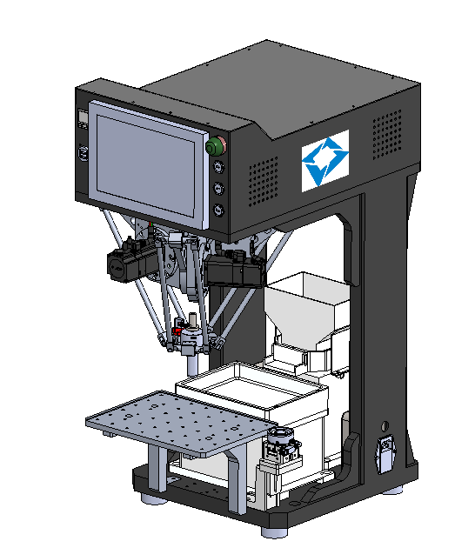
一、YIG-D400柔性工作站结构
机架及外观
上相机机构
取放料机构
直振供料器
柔性振动盘
成品摆盘
下相机机构

Slide 3
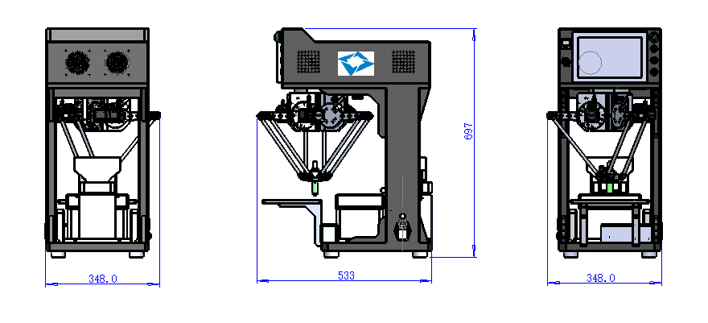
二、YIG-D400柔性工作站规格
最大取料范围R200

Slide 4
二、YIG-D400柔性工作站规格
YIG-D400柔性工作站技术参数
外形尺寸长*宽*高： | 533*384*697mm
气压 | 0.5～0.7Mpa
最大工作半径 | R200mm
电源、功率 | AC220、50Hz、1KW
最大抓取重量 | 0.2Kg
设备总重量 | 约75Kg
摆盘尺寸长*宽*高： | 240*180*10mm
柔性振动盘尺寸长*宽*高： | 220*140*145mm
料仓容量 | 1.5L（根据实际需求可做大）
效率 | 根据实物测试为准

Slide 5
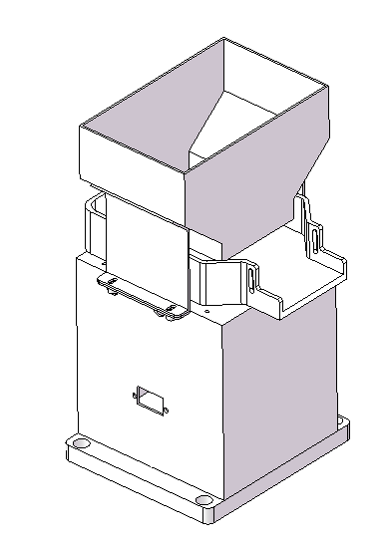
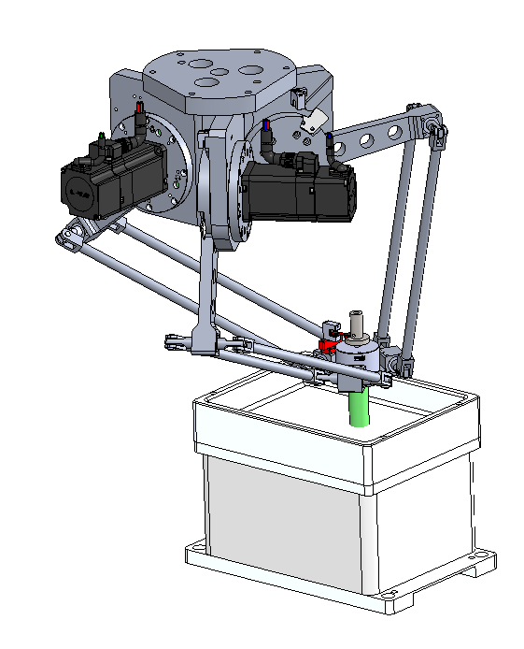
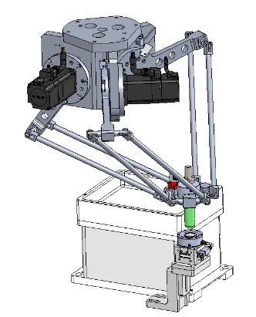
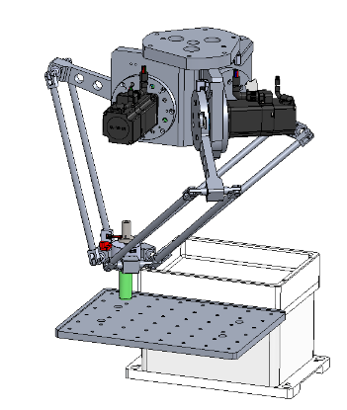
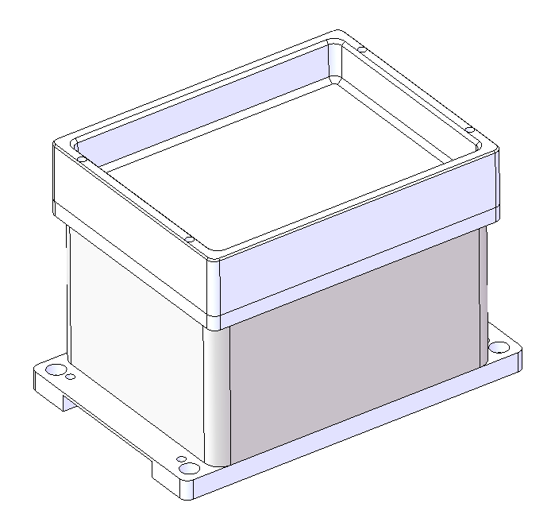
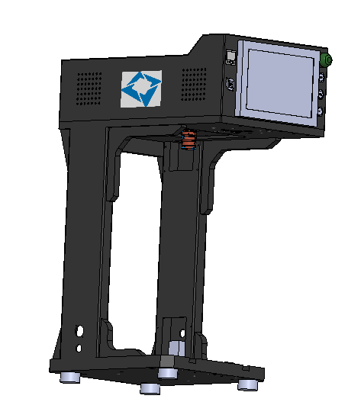
三、YIG-D400柔性工作站动作流程
直振供料器
柔性振动盘
上相机拍照
蜘蛛手取料
下相机拍照
定位放料
将物料倒入料斗，
直振振动，不定时向柔性振动盘供料；
柔性振动盘振动，进行物料选向处理，方便蜘蛛手取料；
上相机对柔性振动盘的物料进行拍照，对物料选向筛选、定位，将数据传输蜘蛛手；
蜘蛛手接受相机传入的指令，到达柔性振动盘位置进行取料；
蜘蛛手运动到下相机位置，对物料底部特征设别拍照，调整物料姿态；
蜘蛛手运动放物料位置，进行定位放料；

Slide 6
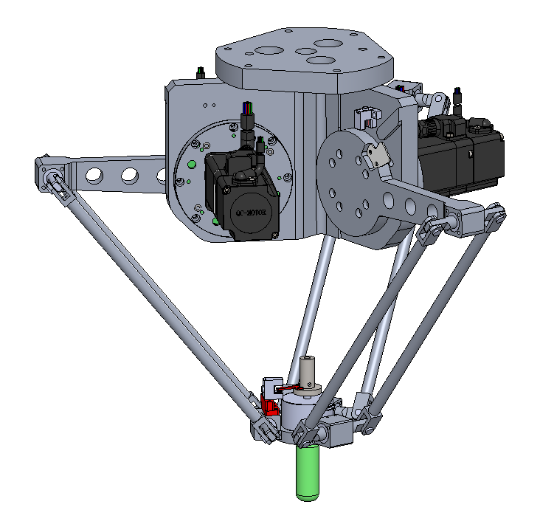
四、YIG-D400柔性工作站取放料机构细则
蜘蛛手主要部件：
伺服电机、减速机、步进电机、固定座、取料机构、摆臂、连接杆、摆杆、三角固定座、电机固定板等组成；
摆臂
固定座
连接杆
伺服电机
动作流程：
上相机拍照后将数据传输取放料机构，三轴通过指令移动配合相机随机取料，取料后移动至下相机拍照，对产品底部特征姿态进行确认，确认后移动至放料位，完成一个周期的取放料动作；
电机固定板
减速机
摆杆
步进电机
三角固定座
取料机构

Slide 7
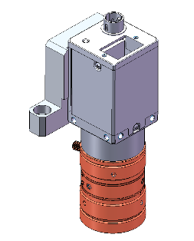
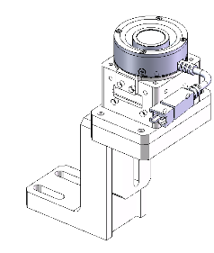
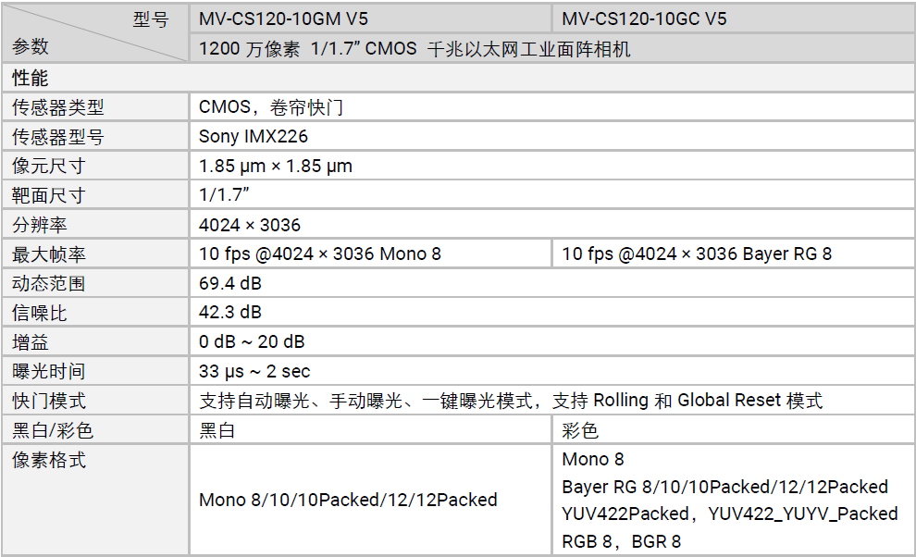
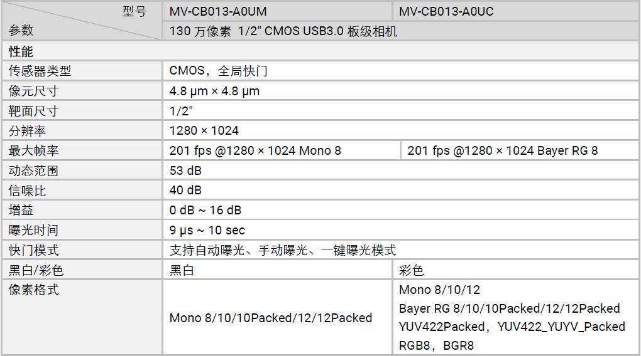
五、相机相关参数
上相机
下相机

Slide 8
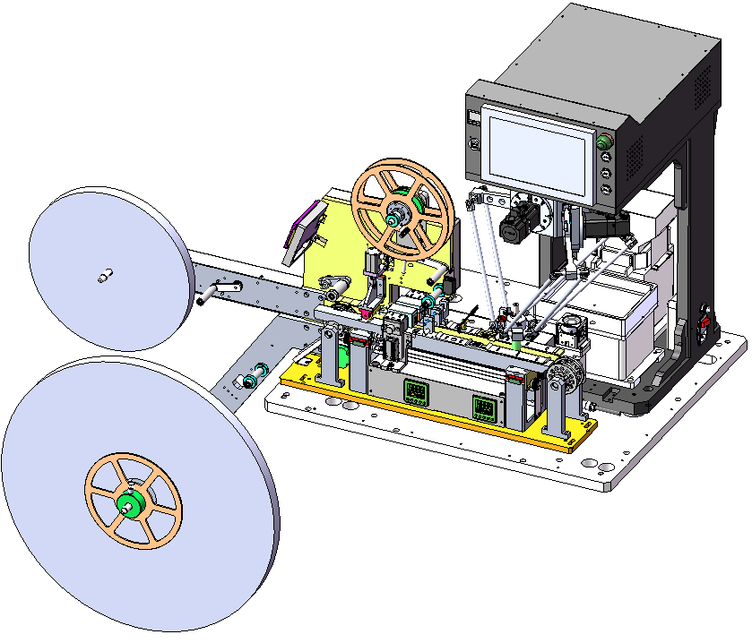
六、 YIG-D400柔性工作站在封装领域的应用
组成部件：
主要由YIG-D400柔性工作站和封装机两部分组成；
YIG-D400柔性工作站
上料卷
成品料卷
直振盘
动作流程：
人工上料到直振盘，振动后流入柔性振动盘，相机拍照，手爪到柔性振动盘取料并进行方向旋转，移动到放入封装盒位置放料，封装带向前移动进行检测，对上下料带进行整合热压封装，对封装后的料卷收集；
柔性振动盘
下料卷
封装机

Slide 9
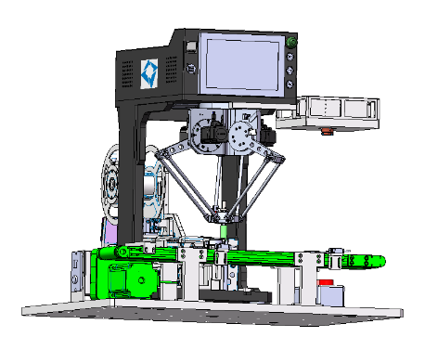
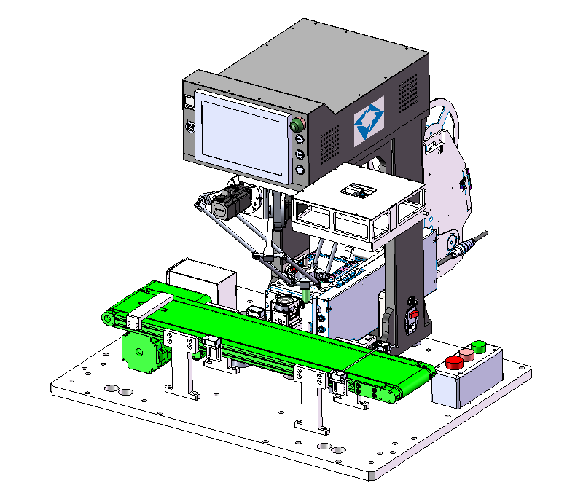
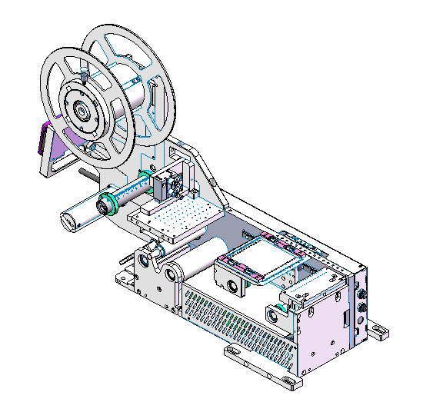
七、 YIG-D400柔性工作站在贴标领域的应用
YIG-D400柔性工作站
组成部件：
主要由YIG-D400柔性工作站、输送模组和后撤飞达两三部分组成；
后撤飞达
动作流程：
人工上料到流水线，流过拍照模组，进行贴膜位置确认，贴膜手爪到后撤飞达取标签，当产品流动到手爪下方的时候，手爪进行贴膜；
拍照模组
输送模组

Slide 10
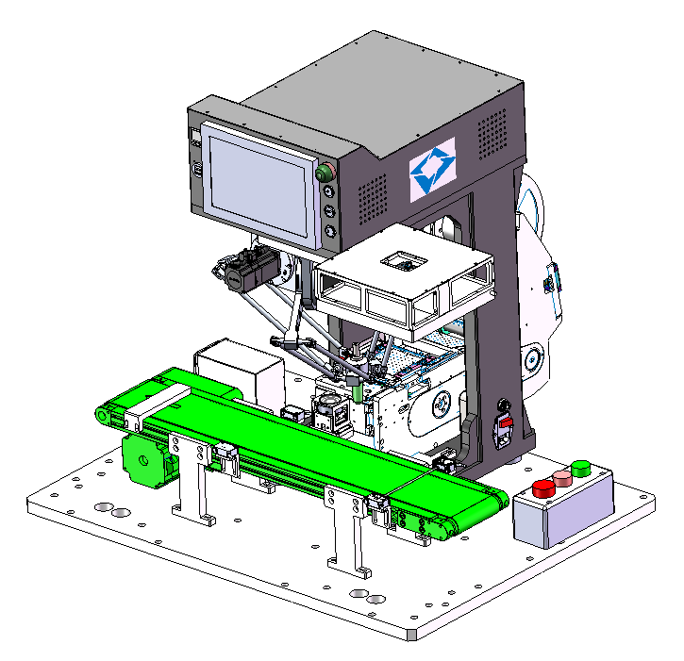
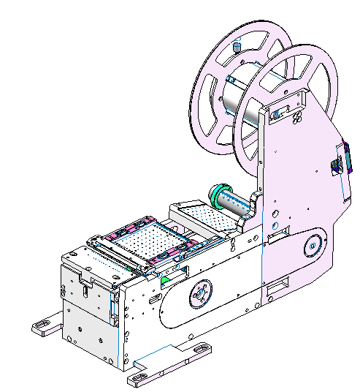
八、 YIG-D400柔性工作站在贴标领域的应用
YIG-D400柔性工作站
组成部件：
主要由YIG-D400柔性工作站、流水线和前推飞达两三部分组成；
前推飞达
动作流程：
人工上料到流水线，流过拍照模组，进行贴膜位置确认，贴膜手爪到前推飞达取标签，当产品流动到手爪下方的时候，手爪进行贴膜；
拍照模组
输送模组

Slide 11
深圳一格智能有限公司
Shenzhen Yige Intelligent Co.,Ltd.
——————————————————————————
电话：0755-23170775
网站 https://www.yigezn.com/cn
总部地址：深圳市龙华区大浪街道浪口社区荣鸿泰工业园D栋5楼
总部联系人：刘经理 130 4588 6199
苏州办事处地址：苏州市吴江区松陵街道长安路3099号吴江商会大厦北楼1402
苏州联系人：鲁经理 153 0268 9615

